Slide 1
Тема занятия учебной практики:
Ремонт и техническое обслуживание рулевого управления
Специальность 23.02.07 Техническое обслуживание и ремонт двигателей, систем и агрегатов автомобилей
ПМ 01. Техническое обслуживание и ремонт автотранспортных средств
Подготовил: Шибанов Андрей Геннадьевич,
преподаватель СГКК им. А. К. Савина, г. Сатка

Slide 2
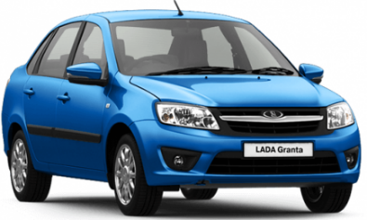
ЦЕЛИ ЗАНЯТИЯ
ОБУЧАЮЩИЕ:
- закрепление ранее полученных знаний на теоретическом обучении;
- приобретение первичного опыта по ремонту и техническому обслуживанию рулевого управления отечественного автомобиля Лада Гранта;
- соблюдение технологии разборки/сборки рулевого управления;
- соблюдение требований охраны труда.

Slide 3

РАЗВИВАЮЩИЕ:
- развитие самостоятельности, наблюдательности, трудолюбия;
- развитие умений анализировать и обобщать полученную информацию;
- развитие умений работать в бригаде, а также развитие умения слаженно работать для членов команды, работающих с различным ритмом.
ВОСПИТАТЕЛЬНЫЕ:
- воспитание ответственного отношения к трудовой деятельности;
- воспитание бережного отношения к инструменту, оборудованию;
- воспитание аккуратности и внимательности в работе;
- воспитание основ трудовой чести и деловой репутации;
- пропагандирование взаимного уважения представителями различных наций.

Slide 4
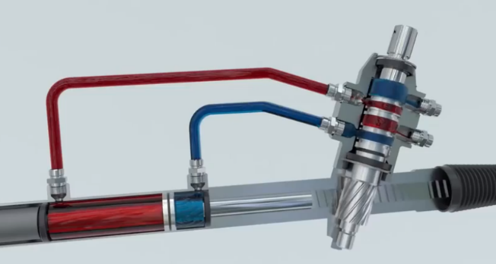
СРЕДСТВА ОБУЧЕНИЯ
Иллюстрационно – наглядный материал
Раздаточный материал
Инструменты и оборудование
Видео материалы

Slide 5
ЭЛЕМЕНТЫ СТРУКТУРЫ ЗАНЯТИЯ | ВРЕМЯ
Организационный момент | 5 мин
Целевая установка | 5 мин
Актуализация опорных знаний, умений, опыта обучающихся | 15 мин
Формирование ориентировочной основы действий обучающихся | 15 мин
Формирование новых способов действия | 1 час
Применение освоенных способов действия | 4 часа
Выдача домашнего задания | 5 мин
Подведение итогов занятия | 15 мин

Slide 6
Производить целевые обходы рабочих мест с целью осуществления контроля за:
- организацией рабочего места;
- выполнением правил по охране труда;
- соблюдением правильного и последовательного выполнения технологических приемов и операций,
- бережным отношением к инструменту и оборудованию;
- уважением чести и достоинства всех участников трудовых отношений;
толерантным отношением к лицам разных национальностей в бригадах.
А также производить оказание консультативной помощи мастера в устранении недостатков в работе при выполнении технологических приемов, нарушений технологических операций, ошибок в соблюдении технологического процесса.

Slide 7
СПАСИБО ЗА ВНИМАНИЕ!

